Slide 1

Análisis y diseño de algoritmos – Clase 16
Contenido
Comprobación de la eficiencia de las tablas hash mediante análisis amortizado
Problema 2 suma S
Problema 3 suma S
Problema de hallar la intersección de k arreglos
Material elaborado por: Julián Moreno
Facultad de Minas, Departamento de Ciencias de la Computación y la Decisión
Notes:
1

Slide 2
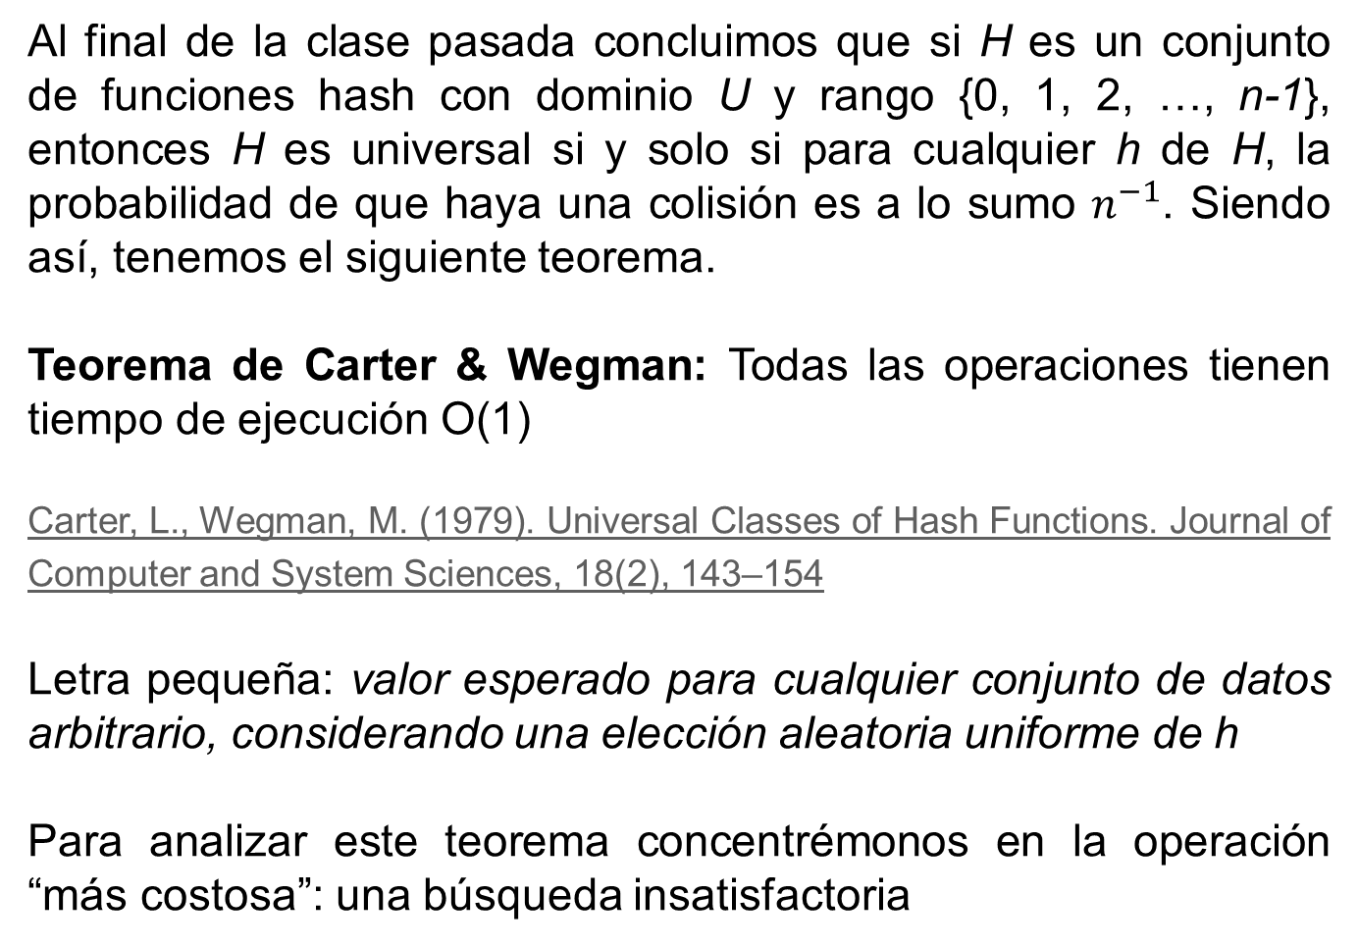
Eficiencia de las tablas hash
Al final de la clase pasada concluimos que si H es un conjunto de funciones hash con dominio U y rango {0, 1, 2, …, n-1}, entonces H es universal si y solo si para cualquier h de H, la probabilidad de que haya una colisión es a lo sumo $n^{−1}$. Siendo así, tenemos el siguiente teorema.
Teorema de Carter & Wegman: Todas las operaciones tienen tiempo de ejecución O(1)
Carter, L., Wegman, M. (1979). Universal Classes of Hash Functions. Journal of Computer and System Sciences, 18(2), 143–154
Letra pequeña: valor esperado para cualquier conjunto de datos arbitrario, considerando una elección aleatoria uniforme de h
Para analizar este teorema concentrémonos en la operación “más costosa”: una búsqueda insatisfactoria

Slide 3
Eficiencia de las tablas hash
Sea S el conjunto de datos en la tabla hash y consideremos una búsqueda de x que no esté en S:
Tiempo = O(1) + O(longitud de la lista en A[h(x)])
Tiempo de evaluación de h(x)
Llamémosla L
L es una variable aleatoria que depende de la elección de h
Analizar el valor esperado de esta variable es muy complejo, por esta razón utilizaremos el principio de descomposición de manera similar a como lo hicimos cuando analizamos la eficiencia de la versión aleatorizada del quickSort

Slide 4
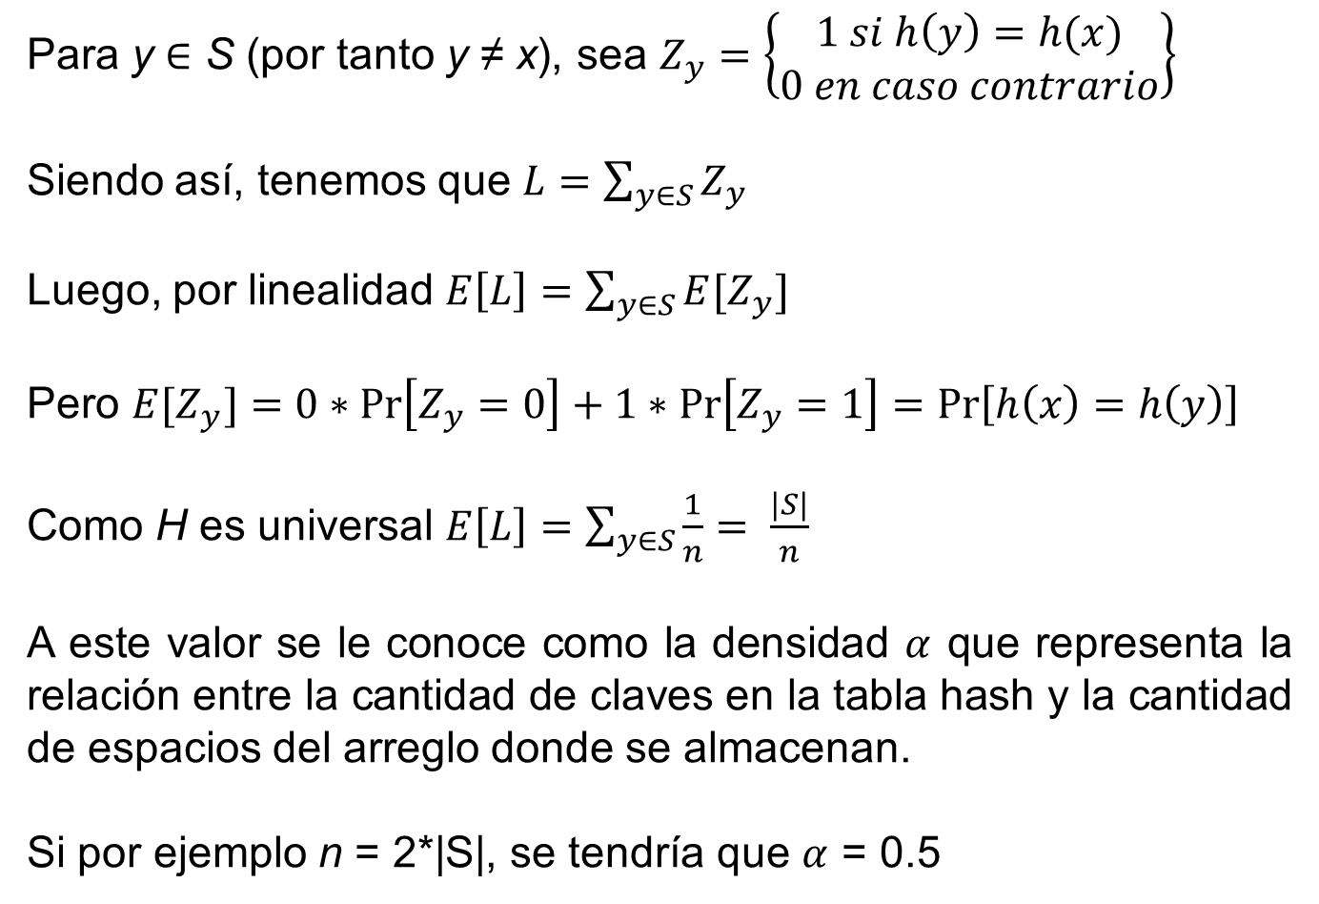
Eficiencia de las tablas hash
Para y $∈$ S (por tanto y ≠ x), sea $Z_{y}=\left\{\begin{aligned}1 si h\left(y\right)=h(x) \\ 0 en caso contrario\end{aligned}\right\}$
Siendo así, tenemos que $L=\sum_{y∈S}{Z_{y}}$
Luego, por linealidad $E\left[L\right]=\sum_{y∈S}{{E[Z}_{y}]}$
Pero ${E[Z}_{y}]=0∗Pr\left[Z_{y}=0\right]+1∗Pr\left[Z_{y}=1\right]=\operatorname{Pr}\left[h\left(x\right)=h\left(y\right)\right]$
Como H es universal $E\left[L\right]=\sum_{y∈S}{\frac{1}{n}}= \frac{|S|}{n}$
A este valor se le conoce como la densidad $α$ que representa la relación entre la cantidad de claves en la tabla hash y la cantidad de espacios del arreglo donde se almacenan.
Si por ejemplo n = 2*|S|, se tendría que $α$ = 0.5

Slide 5

Eficiencia de las tablas hash
Momento, momento !Paren todo!
en el mundo real |S| no es constante!
y ¿qué es esa vaina de “análisis amortizado”?
El análisis de que la eficiencia de la tabla hash es igual a O(1) se fundamenta en que n = c*|S| (para ser más estrictos deberíamos decir que n ≥ c*|S|). Pero si la tabla es dinámica (en la mayoría de los problemas es así) llegaría un punto que, al ir insertando elementos, dicha relación se violaría.
El efecto de ello sería que las posiciones del arreglo se verían más pobladas de lo “saludable” y la consecuencia sería que esa eficiencia se iría a la basura.

Slide 6

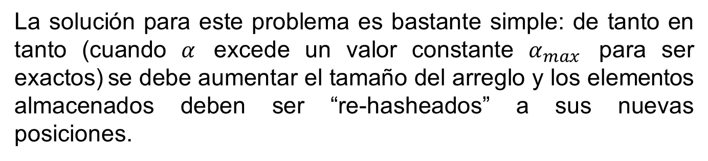
Eficiencia de las tablas hash
La solución para este problema es bastante simple: de tanto en tanto (cuando $α$ excede un valor constante $α_{max}$ para ser exactos) se debe aumentar el tamaño del arreglo y los elementos almacenados deben ser “re-hasheados” a sus nuevas posiciones.
Cada operación de redimensionamiento toma O(n) siendo n el tamaño final. Siendo así la eficiencia de una operación de inserción en el peor escenario no sería O(1) si no O(n).
El “truco” es que, pese a este peor escenario, la inserción de n elementos toma solamente O(n). Esto se debe a que decimos que una inserción tiene un tiempo amortizado O(1) porque en promedio es así.
Uhm?

Slide 7

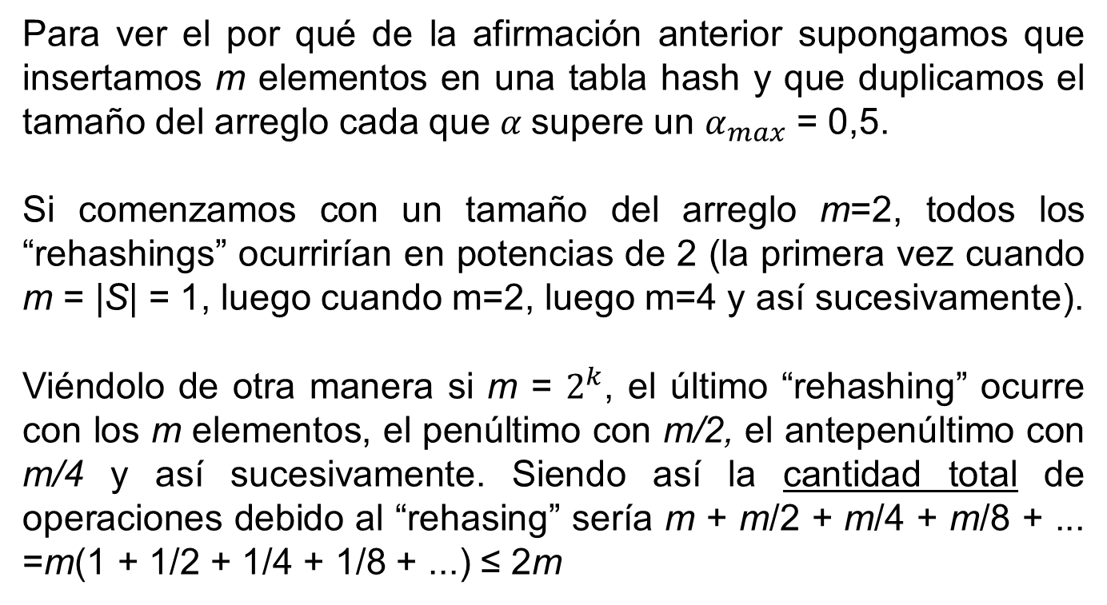
Eficiencia de las tablas hash
Para ver el por qué de la afirmación anterior supongamos que insertamos m elementos en una tabla hash y que duplicamos el tamaño del arreglo cada que $α$supere un $α_{max}$ = 0,5.
Si comenzamos con un tamaño del arreglo m=2, todos los “rehashings” ocurrirían en potencias de 2 (la primera vez cuando m = |S| = 1, luego cuando m=2, luego m=4 y así sucesivamente).
Viéndolo de otra manera si m = $2^{k}$, el último “rehashing” ocurre con los m elementos, el penúltimo con m/2, el antepenúltimo con m/4 y así sucesivamente. Siendo así la cantidad total de operaciones debido al “rehasing” sería m + m/2 + m/4 + m/8 + ... =m(1 + 1/2 + 1/4 + 1/8 + ...) ≤ 2m
En otras palabras el costo real de insertar m elementos es O(m) + O(2m), es decir, la constante es mayor, pero constante al fin y al cabo.

Slide 8
2 suma S
Dejemos la teoría y vamos a la práctica!
Entrada: Un arreglo A no ordenado de n números enteros no repetidos y un valor S
Salida: cantidad de duplas Ai, Aj tal que Ai + Aj = S
Ejemplo: A = {1, 2, 3, 4, 5, 6, 7, 8, 9} y S = 10
Respuesta: 5
En general para este problema ¿cuántas duplas diferentes hay (considerando que se puede evaluar i=j)?
n(n+1)/2

Slide 9

2 suma S
Solución #1: fuerza bruta
function twoSumS(A,n,S){
c = 0
for i=0:n-1{
for j=i:n-1{
if A[i] + A[j] = S
c++
}
}
return c
}
¿Cuál es la eficiencia de este algoritmo?
$O(n^{2})$, nada impresionante

Slide 10
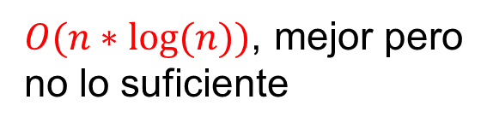
2 suma S
Solución #2: preOrdenamiento
function twoSumS(A,n,S){
c = 0
sort(A)
for i=0:n-1{
if (binarySearch(A,n,S-A[i])
c++
}
return c
}
¿Cuál es la eficiencia de este algoritmo?
$O(n∗log⁡(n))$, mejor pero no lo suficiente

Slide 11
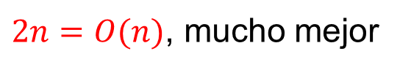
2 suma S
Solución #3: tabla hash
function twoSumS(A,n,S){
ht = new hashTable
for i=0:n-1{
ht.put(A[i], A[i])
}
c = 0
for i=0:n-1{
if (ht.hasKey(S-A[i]))
c++
}
return c
}
¿Cuál es la eficiencia de este algoritmo?
$2n=O(n)$, mucho mejor

Slide 12
3 suma S
Compliquemos un poco el problema anterior:
Entrada: Un arreglo A no ordenado de n números enteros no repetidos y un valor S
Salida: cantidad de ternas Ai, Aj, Ak tal que Ai + Aj + Ak = S
Ejemplo: A = {1, 2, 3, 4, 5, 6, 7, 8, 9} y S = 10
Respuesta: 20
En general para este problema ¿cuántas ternas diferentes hay (considerando que se puede evaluar i=j=k)?
n(n+1)(n-1)/6
Se podrá generalizar el algoritmo anterior basado en la tabla hash para obtener un mejor resultado?

Slide 13
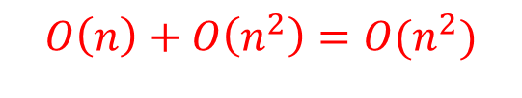
3 suma S
function twoSumS(A,n,S){
ht = new hashTable
for i=0:n-1{
ht.put(A[i], A[i])
}
c = 0
for i=0:n-1{
for j=0:n-1{
if (ht.hasKey(S-A[i]-A[j]))
c++
}
}
return c
}
¿Cuál es la eficiencia de este algoritmo?
$$O\left(n\right)+O\left(n^{2}\right)=O(n^{2})$$

Slide 14
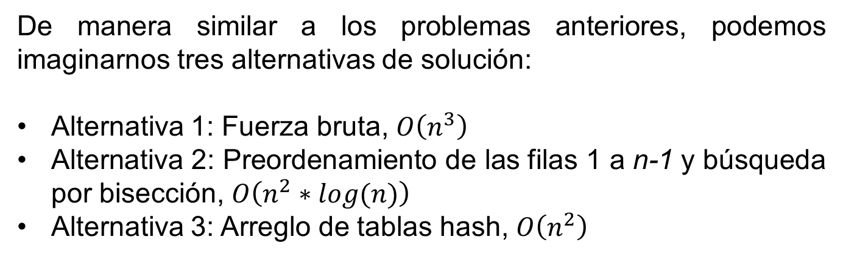
Intersección de k arreglos
Entrada: k arreglos no ordenados, todos de tamaño n (en otras palabras, una matriz de k x n)
Salida: lista que corresponde a la intersección (elementos comunes) de todos los arreglos
Ejemplo: {1,2,3,4; 2,3,4,5; 3,4,5,6}
Respuesta: {3,4}
De manera similar a los problemas anteriores, podemos imaginarnos tres alternativas de solución:
Alternativa 1: Fuerza bruta, $O\left(n^{3}\right)$
Alternativa 2: Preordenamiento de las filas 1 a n-1 y búsqueda por bisección, $O\left(n^{2}∗log(n)\right)$
Alternativa 3: Arreglo de tablas hash, $O\left(n^{2}\right)$

Slide 15
Intersección de k arreglos
function arrayIntersection(A,n){//recibe los arreglos como una matriz
ht = new hashTable[k] //arreglo de k tablas hash
b = new list
for j=0:k-1{
for i=0:n-1{
ht[j].put(A[j][i], A[j][i])
}
}
for i=0:n-1{
c = 0
for j=1:k-1{
if (ht[j].hasKey(A[0][i])
c++
}
if c = k
b.add(A[0][i])
}
return b
}

Slide 16
Tareas
Programar el algoritmo visto para el problema 2 suma S
Programar el algoritmo visto para el problema 3 suma S
Programar el algoritmo visto para el problema de hallar la intersección de k arreglos

